Slide 1
Biểu đồ hoạt động
Activity diagrams

Slide 2
Biểu đồ hoạt động là gì?
Biểu đồ hoạt động là phương tiện để mô tả
  luồng nghiệp vụ (business processes),
  luồng công việc trong ca sử dụng và
  luồng công việc cho các phương thức phức tạp
Biểu đồ hoạt động bao gồm activities, states và transitions
  Một hoạt động là đặc tả của hành vi được biểu diễn bởi một luồng các hành động
  Một trạng thái là điểm mà các sự kiện cần đạt tới trước khi hoạt động tiếp tục
  Một chuyển tiếp là việc chuyển đổi giữa các hoạt động hoặc trạng thái

Slide 3
Biểu đồ hoạt động
Điểm quyết định là điểm trong một luồng công việc mà ở đó việc chuyển tiếp từ một trạng thái hoặc một hoạt động phân theo các nhánh khác nhau tùy theo điều kiện
Một chuyển tiếp xuất hiện khi tất cả các hành động của một hoạt động hoàn thành hoặc khi một sự kiện kích hoạt việc thoát khỏi nó từ một trạng thái hoặc sự kiện khác
Làn bơi là một biểu diễn để chỉ ra một hoạt động diễn ra ở đâu trong một hệ thống phức tạp

Slide 4
Điểm quyết định (phân nhánh)
Release work order
branch
[materials not ready]
Reschedule
[materials ready]
guard expression
Assign tasks

Slide 5
Phân nhánh và kết nối
start state
Decompress
fork
Stream video
Stream audio
join
stop state

Slide 6
Làn bơi (Swimlanes)
Sử dụng để mô hình hóa luồng công việc trong tiến trình nghiệp vụ
Chỉ ra ai có trách nhiệm thực hiện từng hoạt động
Để phân hoạch các trạng thái hoạt động vào nhóm
Mỗi hoạt động thuộc về một làn bơi
Chuyển tiếp có thể được vẽ từ làn bơi này đến làn bơi khác
Mỗi làn bơi có thể được cài đặt bởi một hay nhiều lớp

Slide 7
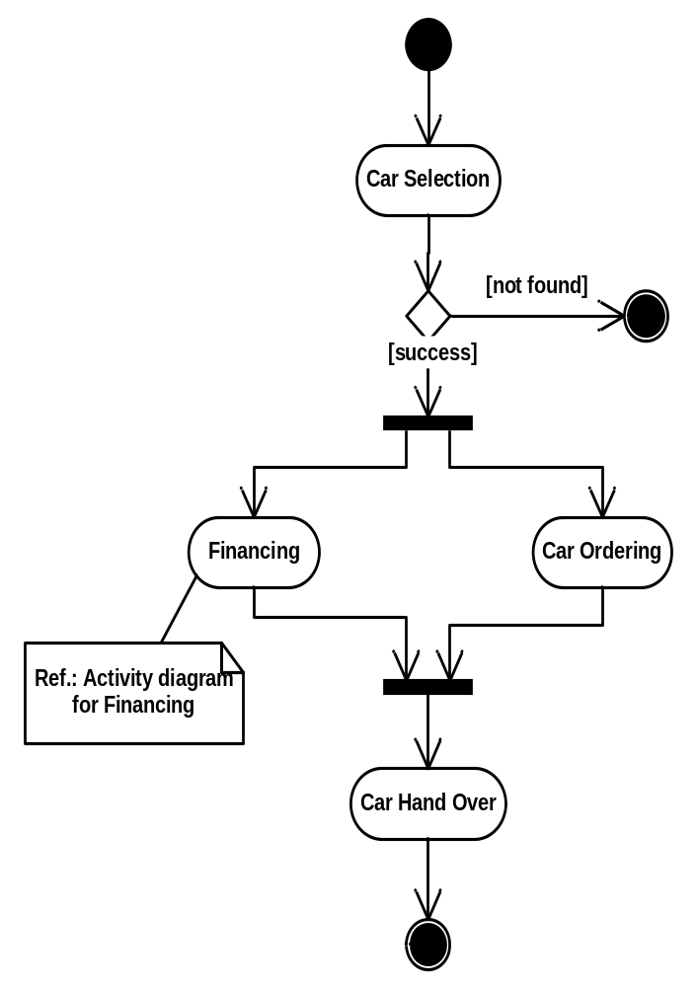
Activity Diagram: Car Sale Process
Initial
State
Control
Flow
Decision
Fork Transition
Note
Action State
(Activity)
Join Transition
Final
State

Slide 8
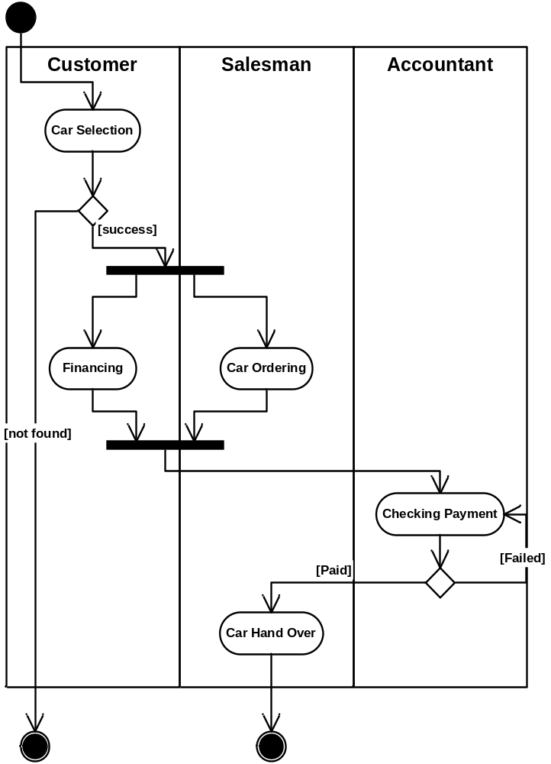
Swimlanes: Packages of Responsibilities
Actions may be organized into swimlanes. Swimlanes are a kind of package for organizing responsibility for activities provided by workers.

Slide 9
Bài tập
Vẽ biểu đồ hoạt động của luồng nghiệp vụ mua hàng
Vẽ biểu đồ hoạt động của luồng nghiệp vụ mua sách trên mạng

Slide 10
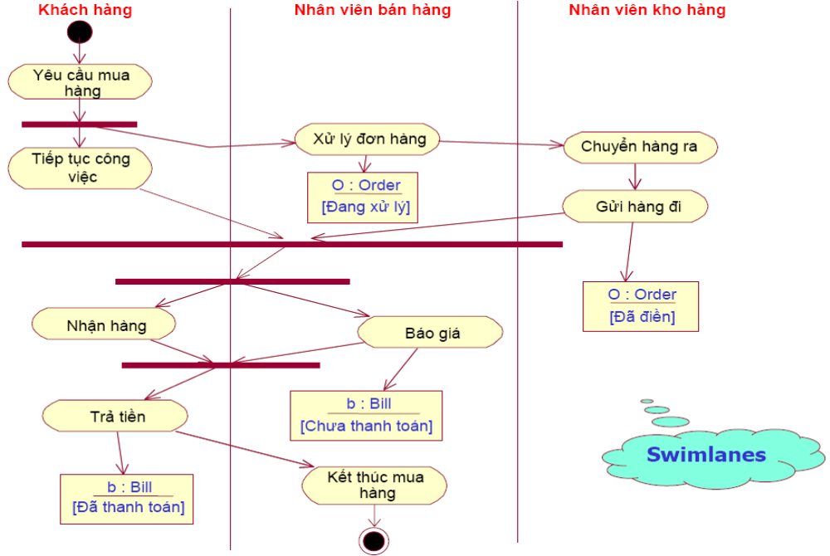
Biểu đồ hoạt động

